Slide 1
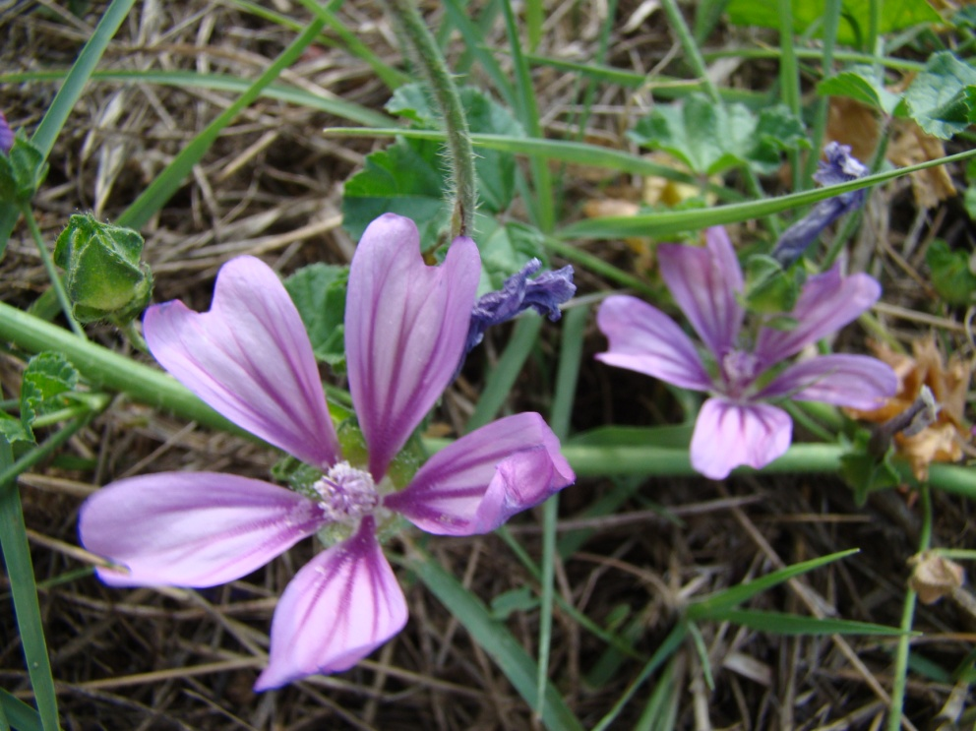
Drogların Morfolojik ve Anatomik Yapısı
Prof. Dr. Ayşegül KÖROĞLU
Farmasötik Botanik Anabilim Dalı

Slide 2
İnsan Sağlığında Bitkilerin Yeri
Vücudumuz bize ağrılar ve sızılarla bir şeylerin yolunda gitmediğini, kaybolduğunu haber verene kadar birçoğumuz sağlığın ne olduğu konusunu düşünmeyiz. Sağlık, hastalık ve rahatsızlık durumlarının olmaması şeklinde algılanmaktadır. Ancak, sağlık enerji, neşe, güç, tasarımcılık ve tüm becerilerimizin en üst düzeyde kullanılmasıdır.
Dünya Sağlık Örgütü’ne göre sağlık: “tam bir fiziksel, akli ve toplumsal esenlik durumudur; sadece hastalığın ve maluliyetin yok olması değildir”.

Slide 3
Bitkiler yeryüzünde binlerce yıldan bu yana hem besin hem de ilaç olarak hizmet etmişlerdir. Aslında bitkilerin sadece gıda ve ilaç olarak insan yaşamında yer aldığı düşünülmemelidir. Çünkü çok geniş bir yelpazeden baktığımız zaman insan bitki ilişkilerinin çok sıkı ilişkiler içinde olduğunu da görebiliriz.

Slide 4
Bitkiler kendilerini yeyip yutan varlıkların nefes almalarına olanak veren Oksijeni sağlarlar. Balıktan kuşa, böcekten insana kadar bütün hayvan şekilleri hayatlarını bitkilere borçludur. Ayrıca bitkilerin dünyasıyla biz insanlar arasındaki bağlar son derece güçlüdür. Elimize geçen ilk kanıtlar “Şanidar Mağarası” ile başlar (yaklaşık 60 000 yıl önce). İnsanlar bitkileri dinsel amaçlı kullanmışlardır. Ancak bu bitkileri seçerken onların tedavi edici özelliklerinin varlığından da haberdardılar. İnsanlar bitkileri evcilleştirmeyi öğrenince (yaklaşık 10 000 yıl önce) avcılık ve toplayıcılık döneminden yerleşik düzene geçmişlerdir.

Slide 5
Her toplum, kendi inançları doğrultusunda bitkilerin kullanımı konusunda kendi felsefesini geliştirmiştir. Dünya Sağlık Örgütü WHO (World Health Organisation) tarafından yayınlanan bir rapora göre; dünyada tedavi amacıyla yararlanılan bitki sayısı 20.000-100.000, dünyadaki tüm bitki sayısı 500.000-750.000’dir. Yine bu örgütün 1985’teki verilerine göre dünya nüfusunun % 80’i, Afrika nüfusunun ise % 95’i tıbbi bitkilere dayalı tedavi yöntemlerinden yararlanmaktadır.

